Slide 1
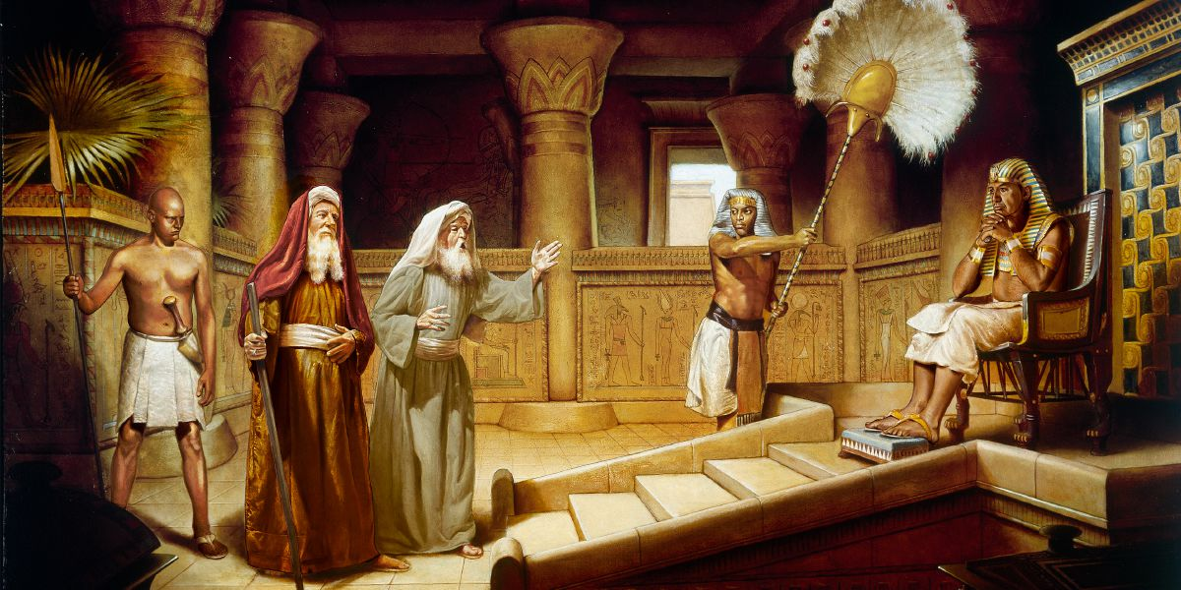
COMEÇO DIFÍCIL
Lição 3 para 19 de julho de 2025

Slide 2
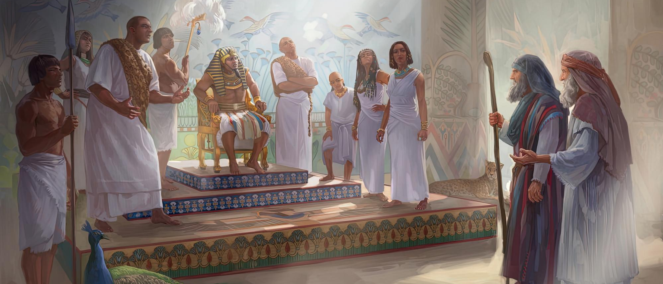
“Então Moisés e Arão foram ao faraó e disseram-lhe: 'O Senhor, o Deus de Israel, diz: 'Deixe meu povo ir e celebrar uma festa para mim no deserto'. E o faraó respondeu: "Quem é o Senhor para que eu obedeça à sua voz e deixe Israel ir? Não conheço o Senhor, nem deixarei Israel ir".” Êxodo 5:1-2

Slide 3

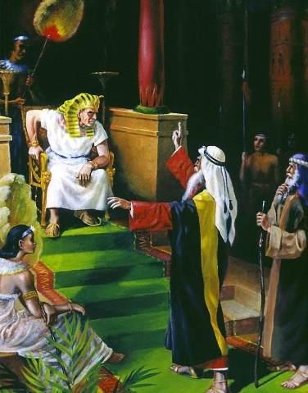
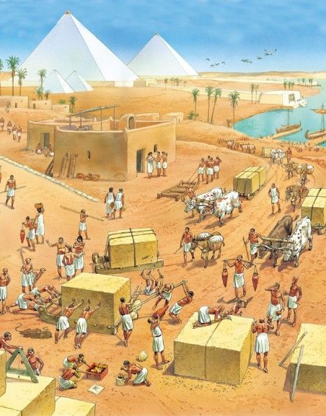

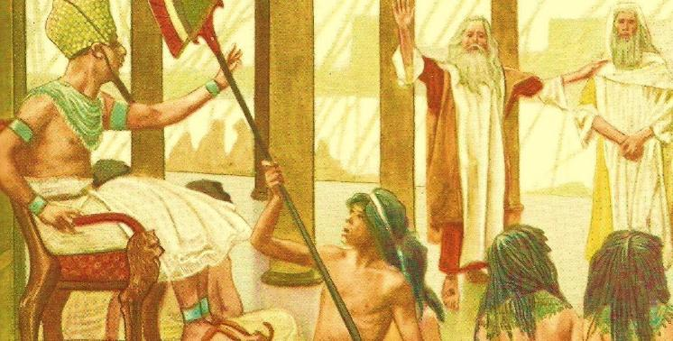





Como Moisés intuiu, não seria fácil para o Faraó permitir que Israel deixasse o Egito.
Nem parecia lógico que eles simplesmente deixassem um número tão grande de pessoas úteis irem livres, que estavam fazendo um trabalho que os egípcios não queriam fazer.
Portanto, as esperanças do povo estavam nos milagres que forçariam Faraó a responder afirmativamente ao seu pedido.
O pedido foi feito; foi rejeitado; houve represálias; Moisés não fez nada milagroso; … decepcionante.
A petição: "Deixe meu povo ir".
  A resposta do Faraó (Êxodo 5:1-2)
  A resposta do povo (Êxodo 5:3-21)
  A resposta de Deus (Êxodo 5:22-6:8)
  A resposta de Moisés (Êxodo 6:9-13)
O papel de Moisés e Arão (Êxodo 6:28-7:7)

Slide 4

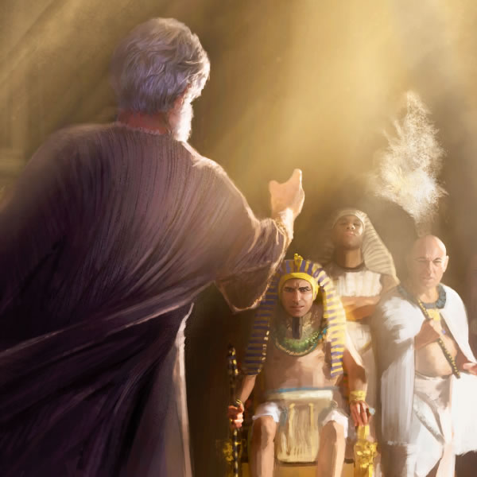
A PETIÇÃO:
"DEIXE MEU POVO IR"

Slide 5

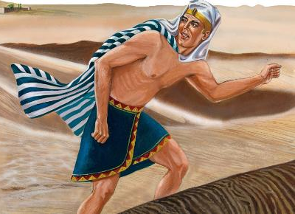
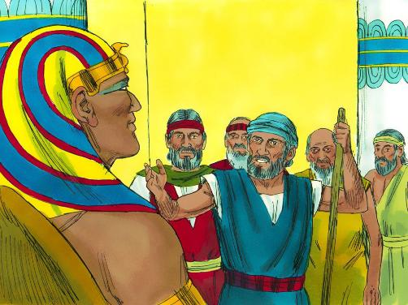
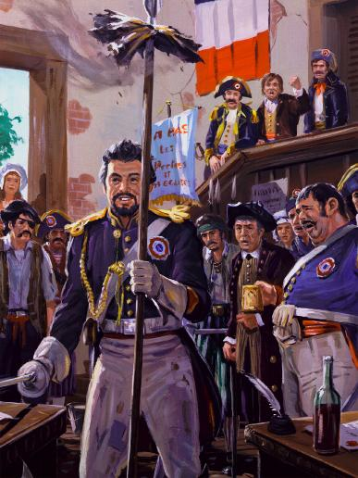
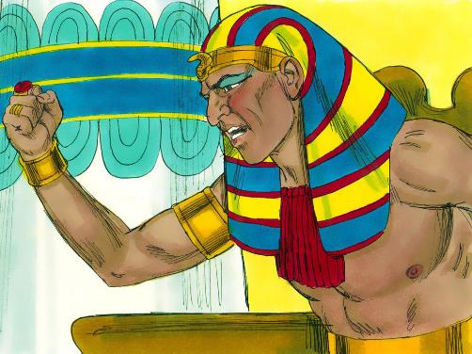
A RESPOSTA DO FARAÓ
“Respondeu Faraó: Quem é o Senhor, para que eu ouça a sua voz e deixe ir Israel? Não conheço o Senhor, nem deixarei Israel ir” (Êxodo 5:2)
Tutmés III era uma criança quando foi colocado no trono, sob a regência de Hatshepsut, para evitar que Moisés fosse proclamado faraó. Moisés fugiu do Egito quando Tutmés era apenas um adolescente.
40 anos depois, Moisés estava de volta à corte. Ele teria vindo para reivindicar seu direito ao trono? De modo algum. O pedido era simples: "Deixa ir o meu povo" (Êxodo 5:1).
A resposta de Tutmés é um desafio, não contra Moisés, mas contra o próprio Deus. Simplificando, desafiou a própria existência de Deus
(Êxodo 5:2).
Sua atitude é usada no Apocalipse como um símbolo para representar a nação francesa durante a revolução do século XVIII (Ap 11:8). Como o faraó, a República Francesa declarou a religião abolida e se manifestou como uma nação ateísta.

Slide 6


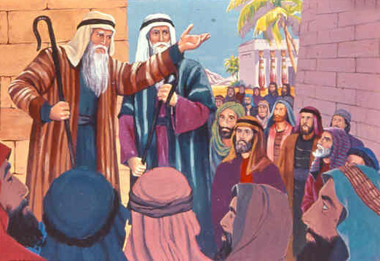
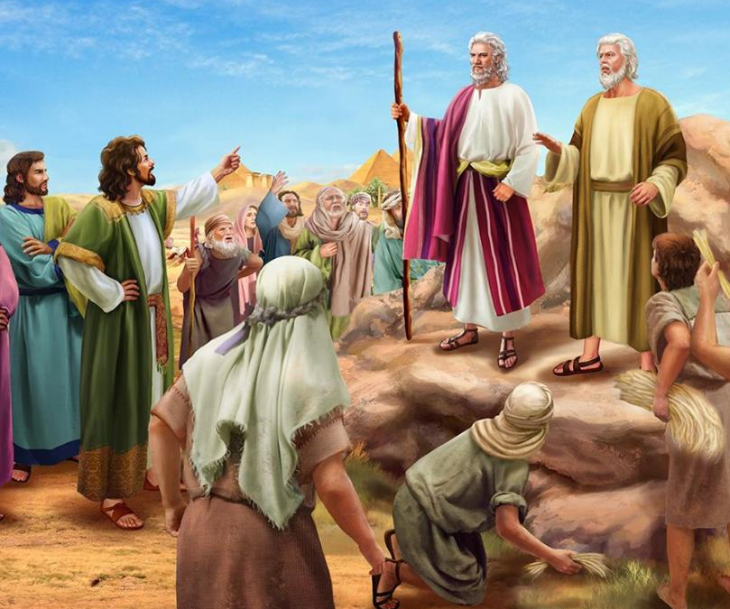
A RESPOSTA DO POVO
“disseram-lhes: "Que o Senhor olhe para vós e julgue; pois nos fez uma abominação aos olhos de Faraó e de seus servos, colocando sua espada em suas mãos, para que nos matem” (Êxodo 5:21)
Quando Moisés realizou diante do povo os sinais que Deus lhe dera, eles creram e adoraram (Êxodo 4:29-31). Podemos imaginar como eles esperaram ansiosamente pela resposta do Faraó ao seu pedido.
A resposta foi realmente inesperada. O Faraó não apenas recusou, mas os forçou a fazer seu trabalho sem lhes dar os materiais necessários, mas exigindo os mesmos resultados (Êxodo 5:6-8). Qual foi a desculpa para impor uma ordem tão irracional?
Moisés e Arão, de acordo com Tutmés, os fizeram "cessar seus trabalhos" (Êxodo 5:5). Se tivessem tempo para falar sobre religião e liberdade, também teriam tempo para procurar palha. — Êxo. 5:9, 17.
Quando eram maltratados, os superintendentes reclamavam com Faraó, mas não eram ouvidos. Então, eles se voltaram contra Moisés e Arão, acusando-os de serem os culpados de piorar sua situação (Êxodo 5:20-21).

Slide 7

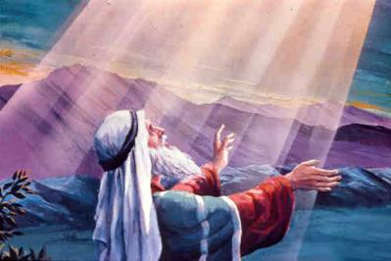
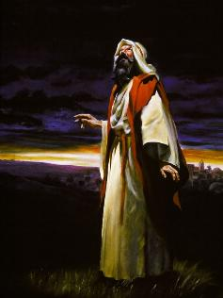
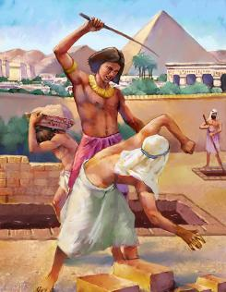
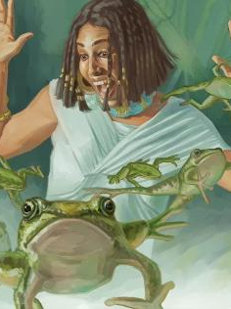
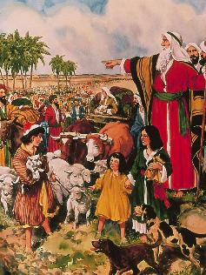
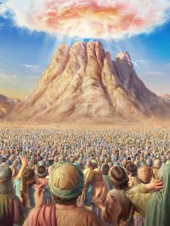
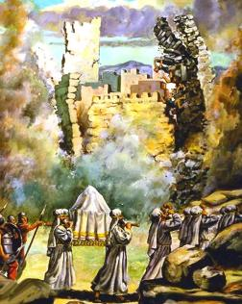
A RESPOSTA DE DEUS
“O Senhor disse a Moisés: "Agora você verá o que farei ao faraó; pois com mão forte os soltará e com mão poderosa os expulsará de sua terra” (Êxodo 6:1)
O faraó fica zangado com Moisés. O povo está irado com Moisés. Moisés... não se ira, mas consterna-se e dirige-se a Deus com as suas dúvidas: «Por que afligis este povo? Para que me enviaste?" (Êxodo 5:22).
Vamos examinar a resposta de Deus (Êxodo 6:1-8):
O que eu fiz
Apareci aos profetas
O que farei
Vou tirar a opressão dos egípcios
Vou libertá-los da escravidão
Estabeleci minha aliança com eles
Prometi dar-lhes a terra de Canaã
Ouvi o gemido do povo
Me lembrei da minha promessa
Vou implantar meu poder
Eu vou torná-los meu povo
Vou ser seu Deus
Vou dar-lhes a terra de Canaã

Slide 8


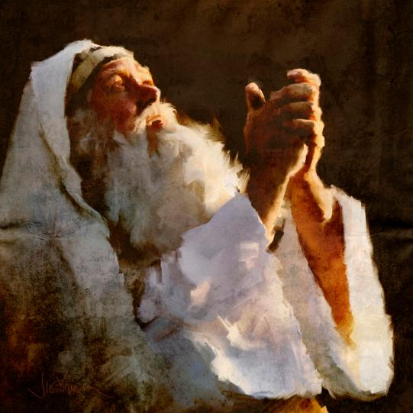
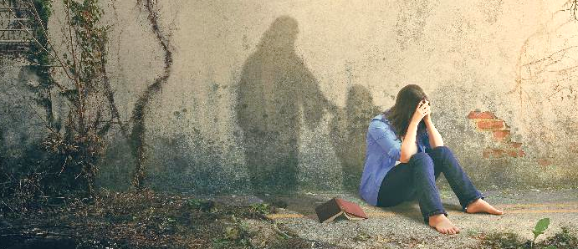
A RESPOSTA DE MOISÉS
“Respondeu Moisés perante o Senhor: Eis que os filhos de Israel não me ouvirão; Como, pois, me ouvirá Faraó, estando eu torpe de lábios?” (Êxodo 6:12)
Depois das palavras encorajadoras de Deus, Moisés falou novamente ao povo, mas eles não o escutaram, Êx 6:9. Depois Deus pediu que ele falasse com o Faraó novamente para pedir a liberdade de Israel (Êx. 6:10-11).
Moisés recusou, e novamente brandiu suas desculpas: "Se nem mesmo o meu povo me ouvir, como me ouvirá Faraó, falando tão mal como eu?"
(Êxodo 6:12).
Moisés estava afundado, deprimido, desapontado. Mas, como outros grandes personagens que se sentiam como ele – como Asafe ou Jó – não se abandonou ao desespero. Sua confiança em Deus era mais forte do que seus sentimentos atuais.
Quando passamos por situações de desânimo, façamos nossas as palavras de Asafe: "Mas eu estou sempre contigo, porque tu me seguras pela mão direita. Tu me conduzes com o teu conselho, e mais tarde me receberás na glória. A Quem tenho no céu senão a Ti? Se eu estou contigo, não quero mais nada na terra. Meu corpo e espírito podem falhar, mas Deus fortalece meu coração; Ele é minha herança eterna" (Sal. 73:23-26 NVI).

Slide 9

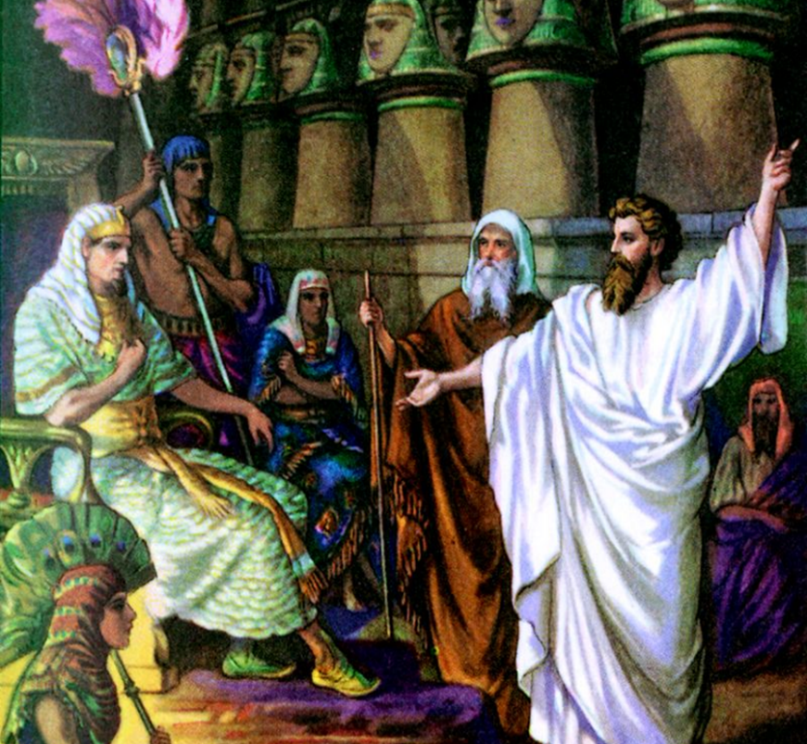
O PAPEL
DE MOISÉS
E ARÃO

Slide 10

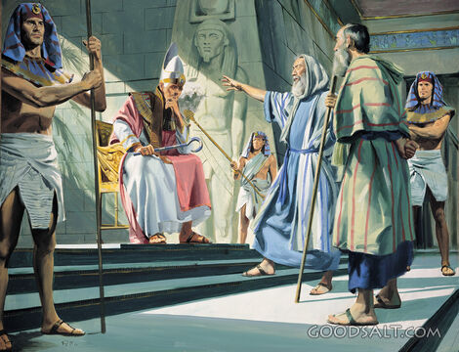
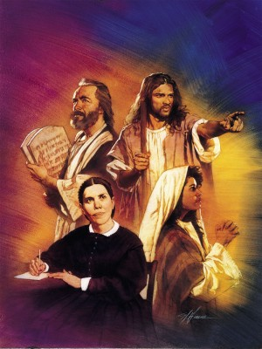
“O Senhor disse a Moisés: "Eis que eu te constituí um deus para o faraó, e seu irmão Arão será o teu profeta” (Êxodo 7:1)
Parece que "não sei falar" era a desculpa favorita de Moisés. Ele até deixou Deus zangado com essa desculpa! Mas Deus tem soluções para tudo: Arão, seu irmão loquaz, seria a "boca" de Moisés. Moisés falou com seu irmão e ele falou com os outros (Êxodo 4:10-16).
Diante dos primeiros fracassos no Egito, Deus teve que lembrar Moisés novamente do papel de Arão como seu ajudante e porta-voz (Êxodo 7:1-2).
Nessa ocasião, ele fez um símile com o papel dos profetas. Eles recebem uma mensagem de Deus e a transmitem para nós. Nesse sentido, Moisés desempenha o papel de Deus, e Arão o do profeta.
Como mais tarde aconteceria com muitos dos profetas, Deus advertiu que Sua mensagem não seria ouvida e que Ele teria que agir com grande poder (Êxodo 7:3).
Como os profetas posteriores, Moisés deveria falar ao povo e ao Faraó "ouvir ou deixar de ouvir; porque são muito rebeldes" (Ezequiel 2:7). Assim é conosco também, pois somos a voz audível de Deus nesta terra.

Slide 11

“Os hebreus esperavam obter sua liberdade sem qualquer prova especial de sua fé, sem dificuldades ou sofrimentos reais. Mas eles ainda não estavam prontos para a libertação. Tinham pouca fé em Deus, e não suportariam suas aflições com paciência até que ele achasse por bem trabalhar por eles. Muitos se contentaram em permanecer em servidão, em vez de enfrentar as dificuldades que acompanhariam a transferência para uma terra estrangeira; e os hábitos de alguns tornaram-se tão semelhantes aos dos egípcios que preferiram viver no Egito. Portanto, o Senhor não os livrou pela primeira manifestação de Seu poder diante de Faraó. Ele governou os eventos para que o espírito tirânico do rei egípcio pudesse ser mais plenamente desenvolvido e que ele pudesse se revelar ao seu povo. Quando viram sua justiça, seu poder e seu amor, eles escolheriam deixar o Egito e se entregar ao seu serviço”
E. G. W. (Patriarcas e profetas, pág. 236)

